Slide 1
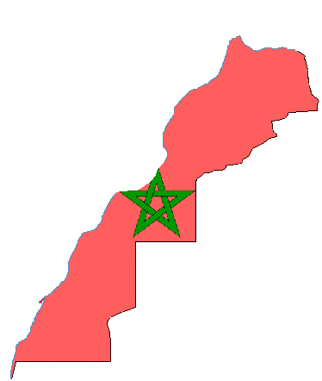

عرض بمناسبة:
الاحتفال بذكرى المسيرة الخضراء
« المسيرة الخضراء »

Slide 2
محاور العرض
1- عمق الروابط التاريخية بين المغرب وصحرائه.
2 - إستعمار المغرب و نضاله من أجل تحقيق وحدته و إستقلاله.
3 - مجهودات المغرب الدولية من اجل إسترجاع صحرائه.
.
4- المسيرة الخضراء خيار سلمي لإستكمال الوحدة الترابية.
5 - إنجازات المسيرة.
6 -أهمية المسيرة.

Slide 3
عمق الروابط التاريخية بين المغرب وصحرائه.
- يوجد إرتباط تاريخي متجذر منذ القدم حسب شهادات مؤرخي الفترة الكلاسيكية مثل هيرودوت وسترابون خلال القرن 2 ق م :
- هيرودوت الذي تحدث عن رحلة حانون القرطاجي باعتبارها أول رحلة تاريخية خلال القرن 5 ق .م حددت الأبعاد الجغرافية لخريطة المغرب بما فيها صحراؤه.
- سترابون الذي قسم المغرب في كتاباته التاريخية إلى ثلاث وحدات متماسكة:
الليبيون في الشمال و الجتوليون في الصحراء و الإيثبيون في أطراف الصحراء.

Slide 4
خلال المرحلة الاسلامية تعززت الروابط السياسية و الاجتماعية و الاقتصادية بين المغرب وصحراءه بسبب:
- انتشار الاسلام خلال القرن السابع الميلادي.
قيام قوى سياسية(المرابطين،الموحدين، المرينين، السعدين، العلويين )
من عمق الصحراء و من أطرافها حاملة مشروع توحيد المغرب.
- وجود روابط اقتصادية فيما عرف تا ريخيا بتجارة السودان.
- انتشار المذهب المالكي و الطرائق الصوفية المغربية وتنظيم رحلات الحج.
الحصيلة
هذه الوحدة و التماسك إستمرت حتى القرن التاسع عشر بحيث تعرض المغرب و إفريقيا كافة لحملة استعمارية وخاصة بعد احتلال مالي1827م والجزائر 1830م . قادتها دول إمبريالية مثل فرنسا وبريطانيا ألمانيا و إسبانيا.. فأدى ذلك الى فقدان المغرب لإستقلاله وتمزيق وحدته الترابية سنة 1912 م.

Slide 5
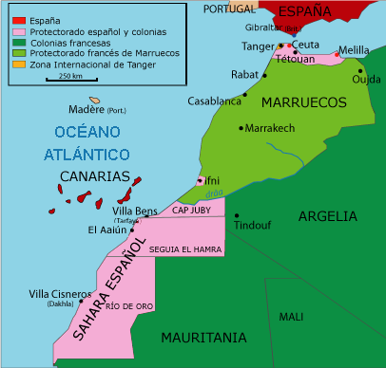
وضعية السياسية للمغرب بعد1912 م تاريخ الحماية

Slide 6
ناضل المغرب بطرق مختلفة من أجل تحقيق استقلاله:
- المقاومة السيا سية من قبل الحركة الوطنية.
-
- المقاومة المسلحة من قبل الفدائيين وجيش التحرير.
- ثورة الملك والشعب.
الحصيلة
حصول المغرب على الاستقلال في 18 نونبر1956م، بعد أربعة وأربعين سنة من الاستعمار لكنه كان استقلال ناقصا.

Slide 7
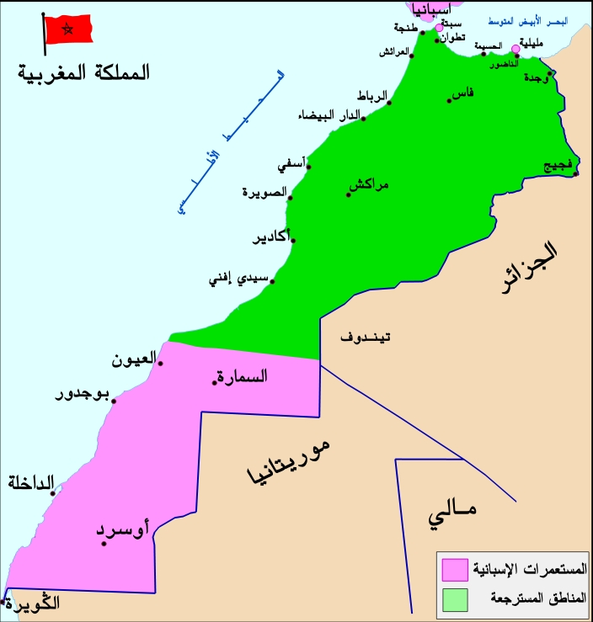
الوضعية السياسية للمغرب بعد 1956 م.

Slide 8
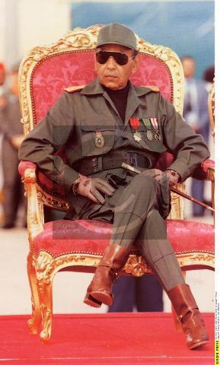
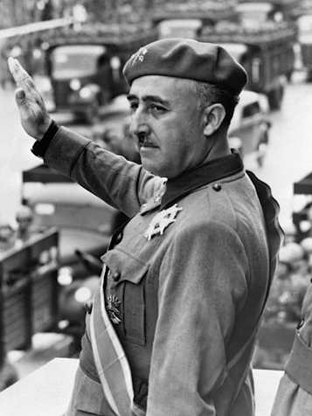


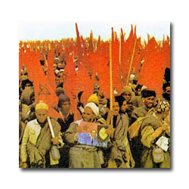
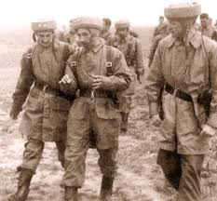
احتدام الصراع السياسي بين المغرب واسبانيا حول الصحراء المغربية.

Slide 9
مجهودات المغرب الدولية من اجل إسترجاع صحرائه
- طرح المغرب قضية صحرائه على هيئة الأمم المتحدة فعالجتها لجنة ( تصفية الاستعمار) سنة 1966 وأوصت بإجراء استفتاء في الصحراء تحث اشراف الأمم المتحدة .
- في 1974 طرحت قضية الصحراء المغربية على أنظار محكمة العدل الدولية التي أكدت سيادة المغرب على الجنوب الصحراوي.
- أمام تمادي الحكومة الاسبانية في مواقف الرفض لأية تسوية فإن جلالة الملك الحسن الثاني قد أعلن في أكتوبر 1975 عن تنظيم المسيرة الخضراء.

Slide 10
أصول المشاركين في المسيرة الخضراء
إندفعت في 6 نونبر1975 م 350.000 مغربي ومغربية من مختلف مناطق المغرب، ومن هذه الأعداد نجد:
أكادير | 3300
ورزازات | 20.000
تزنيت | 18.000
طرفاية | 15.000
تطوان،وجدة، فجيج | 4000
الداربيضاء | 35.000
رباط وسلا | 10.000
مراكش | 25.000
فاس | 15.000
بني ملال | 10.000

Slide 11
إنجازات المسيرة
- إعادة تمتين الروابط التاريخية بين المغرب وصحرائه.
- إستكمال الوحدة الترابية للمملكة المغربية.
- التأكيد على الوحدة المقدسة في دفاع عن حوزة الوطن و الالتحام بالعرش.
- تنمية الإقتصادية و الإجتماعية لأقاليمنا الصحراوية.

Slide 12
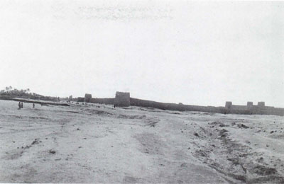
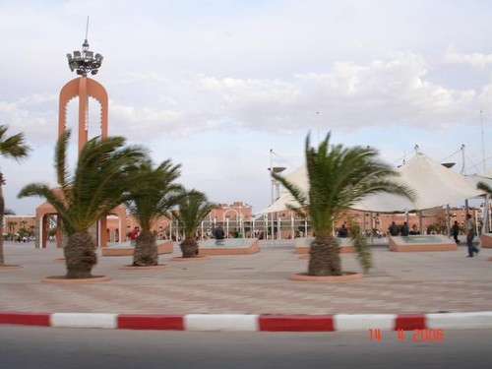
العيون قبل 1975
العيون بعد 1975

Slide 13
أهمية المسيرة
- تم إعتبارحدث المسيرة حدث مقدس من خلال تأدية القسم على المحافظة على مكتسباتها بين الملك الراحل الحسن الثاني قدس لله ثراها وولي العهد أنداك محمد السادس. ” أقسم بالله علي العظيم أن أبقى وفيا لروح المسيرة الخضراء، مكافحا عن وحدة وطني من البوغاز إلى الصحراء.
أقسم بالله العلي العظيم، أن ألقن القسم أسرتي، من سري وعلانيتي والله سبحانه هو الرقي على طويتي و صرف نيتي“.
وقد جسد جلالة محمد السادس المحافظة على قسم والده بتوجه وحدوي في زيارته الميمونة للأقاليم الجنوية حيث نجده يقول في هذا الصدد بعد عام واحد من إعتلائه العرش(.. ومن تم كان إلتحام المغاربة قاطبة حول قيادة العرش، لخوض معركة إستكمال وحدتهم الترابية غير المنقوصة، و تشبتهم القوي بهذه الثوابت المقدسة ، من شرعية تاريخية و دينية مستمدة من البيعة، و سيادة
وطنية كاملة، و إجماع وطني راسخ حولها..)

Slide 14
خلاصة عامة:
لقد دخل المغرب التاريخ، حكومة و شعبا من بوابته العملاقة بحدث المسيرة الخضراء وبرهن على أن مسيرته بطولية لاتقل أهمية عن مسيرات شعبية أخرى عرفها التاريخ، هدفها تحقيق الحرية مثل مسيرة أكزينيفون القائد اليوناني خلال القرن 2 ق م. و مسيرة ماوتسي تونغ خلال القرن العشرين.

Slide 15
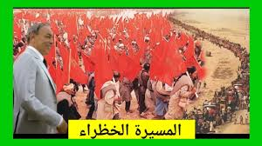

شكرا على حسن الانتباه

